Slide 1
TOÁN 3
Em vui học toán

Slide 2
Khởi động

Slide 3
TOÁN 3
Em vui học toán

Slide 4
Luyện tập

Slide 5

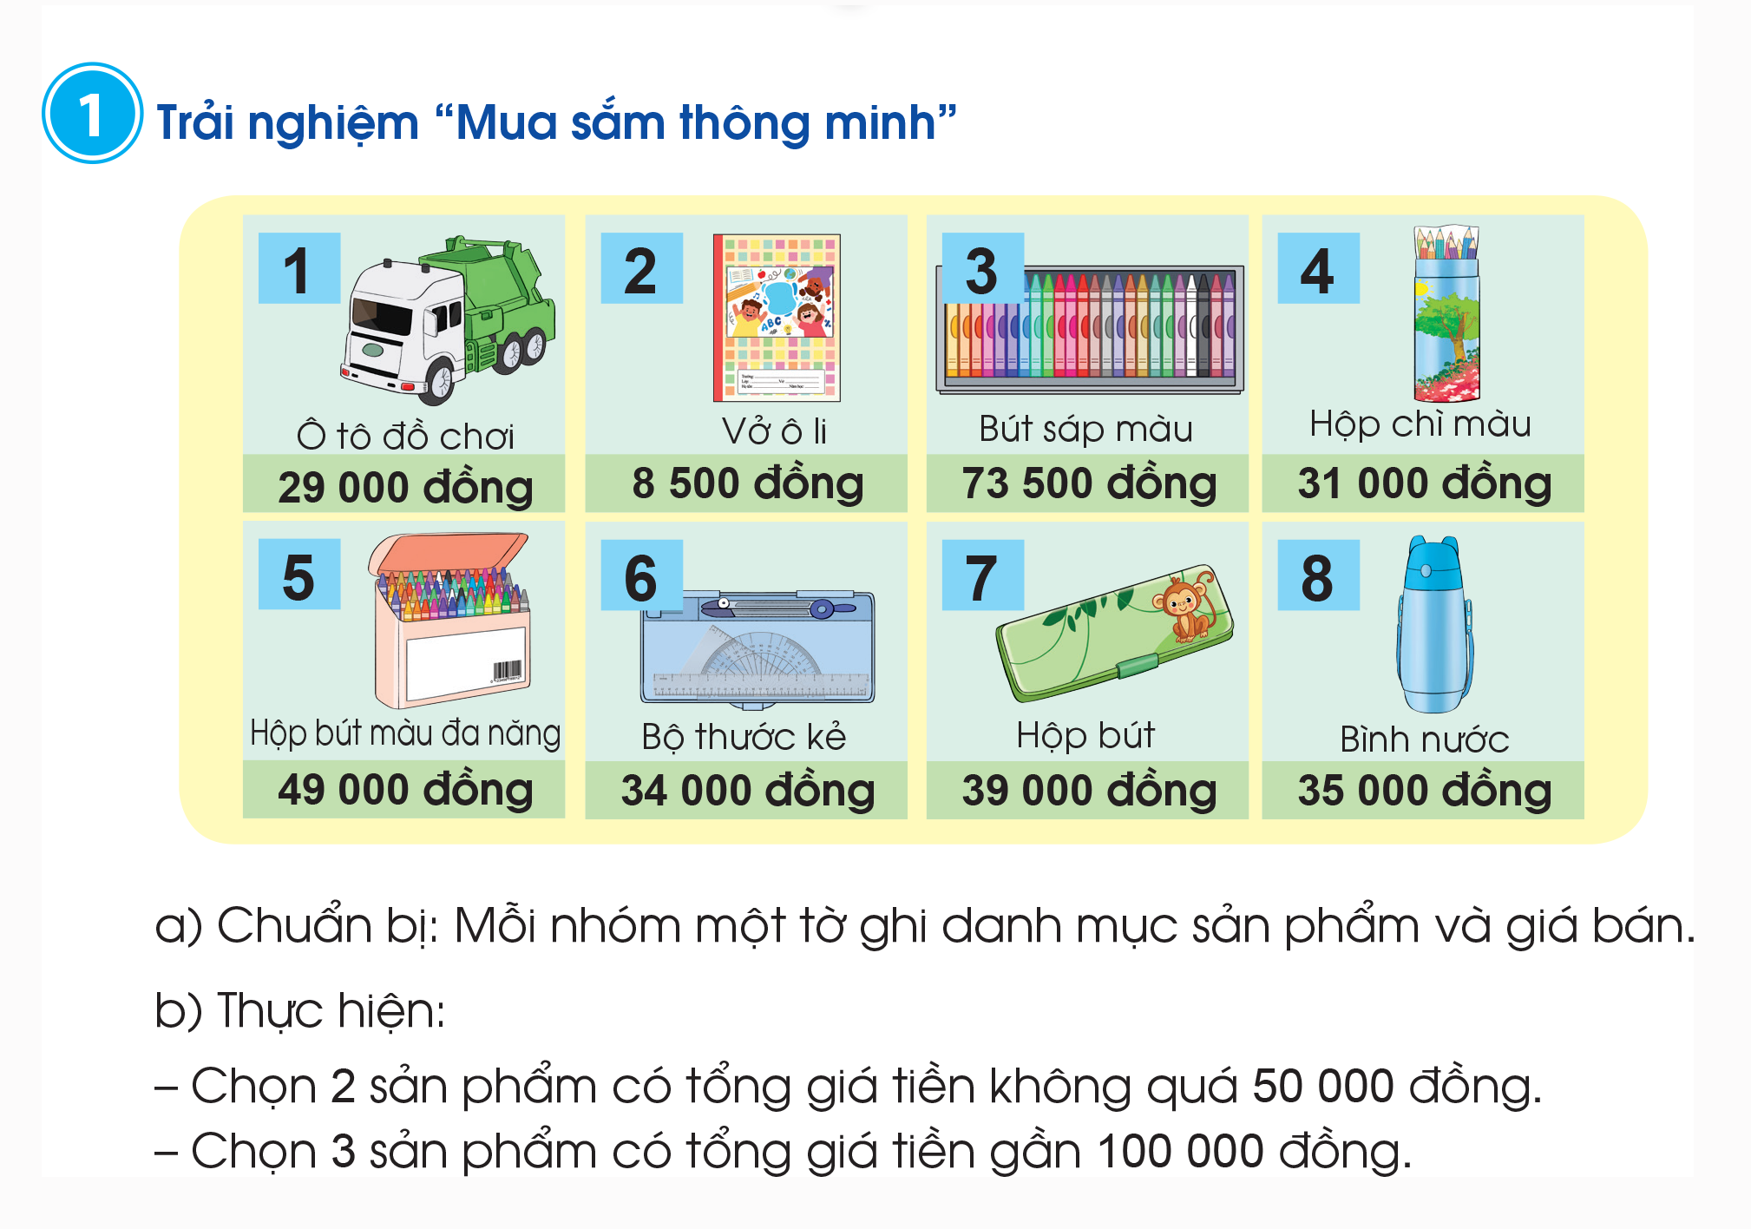

Slide 6

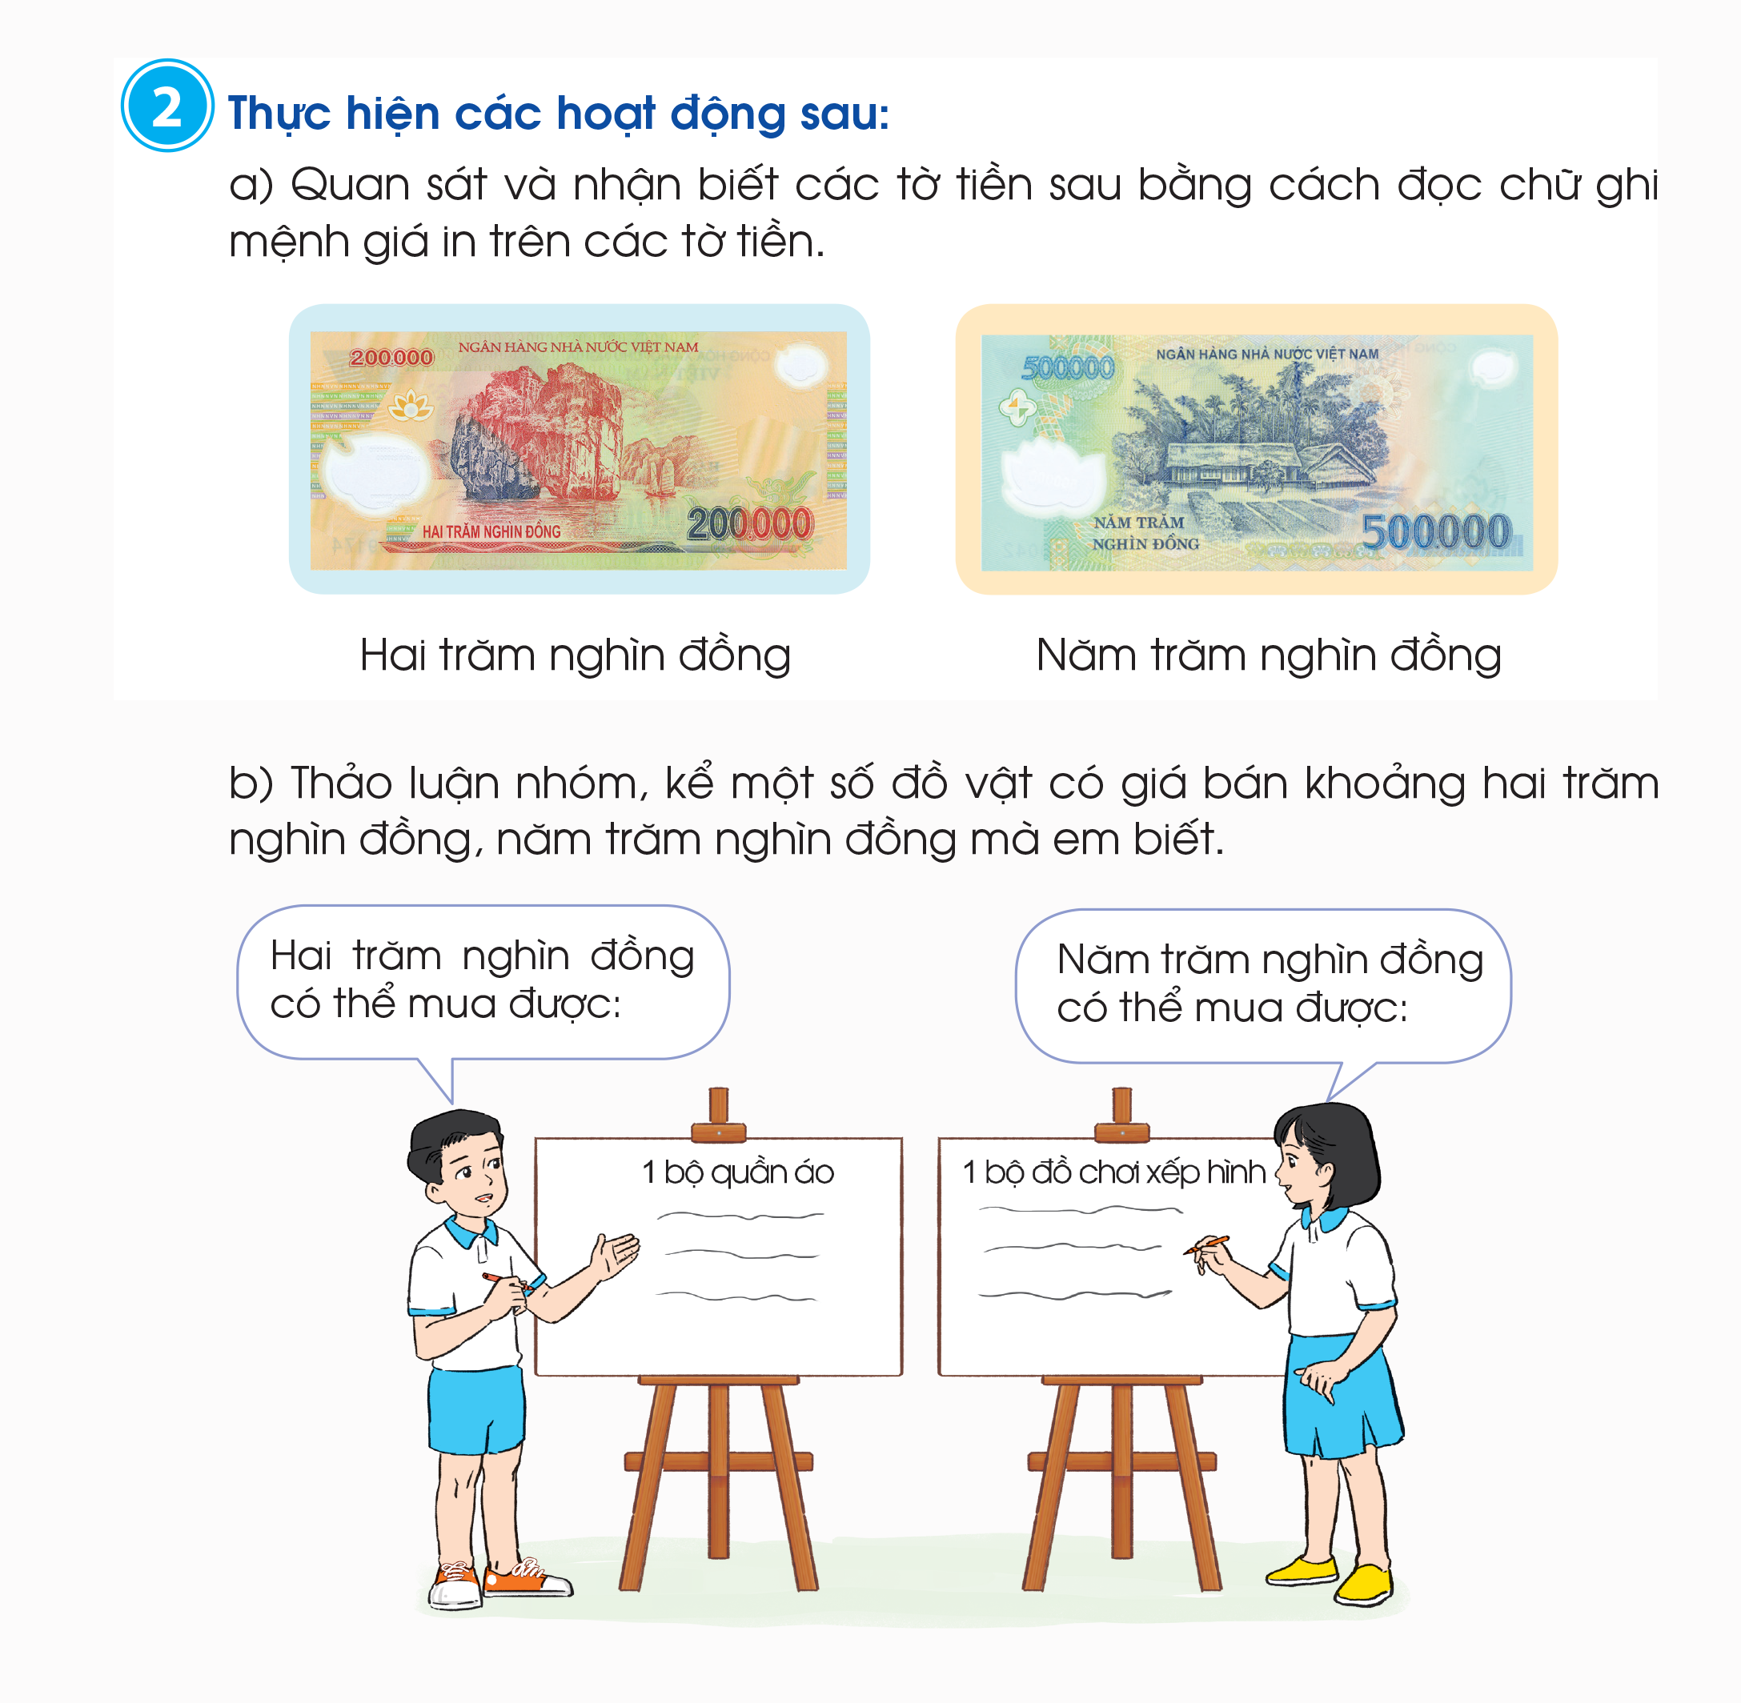

Slide 8
Dặn dò

